Slide 1
Основы этикета и международного бизнес-протокола
План лекции
1. Понятие и принципы современного этикета.
2. Правила этикета.
3. Виды этикета, их краткая характеристика.
4. Взаимосвязь этики и этикета.
5. Основы современного бизнес-этикета. Особенности международного (мирового) бизнес-этикета.
6. Представление о международном бизнес-протоколе.

Slide 2
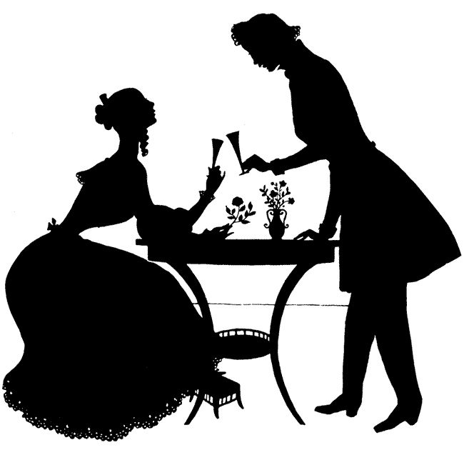
Понятие и принципы современного этикета
Слово «этикет» (ярлык, этикетка) французского происхождения и означает форму, манеру, установленный порядок поведения, правила учтивости и вежливости, принятые в том или ином обществе.

Slide 3


Slide 4
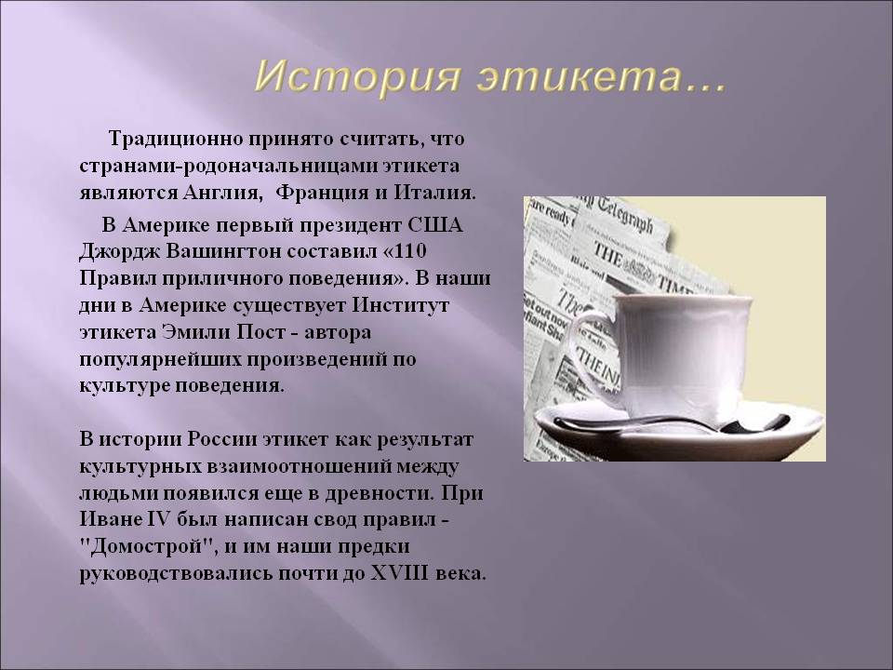

Slide 5
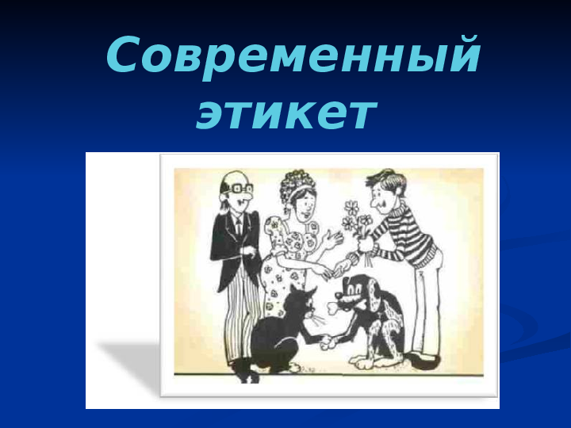
Понятие и принципы современного этикета
Принцип гуманизма (человечности), который воплощается в ряде моральных требований, обращенных непосредственно к культуре взаимоотношений.
Это вежливость, тактичность, скромность и точность.
Принцип целесообразности действий
Принцип красоты или эстетической привлекательности.
Принцип традиционности.

Slide 6
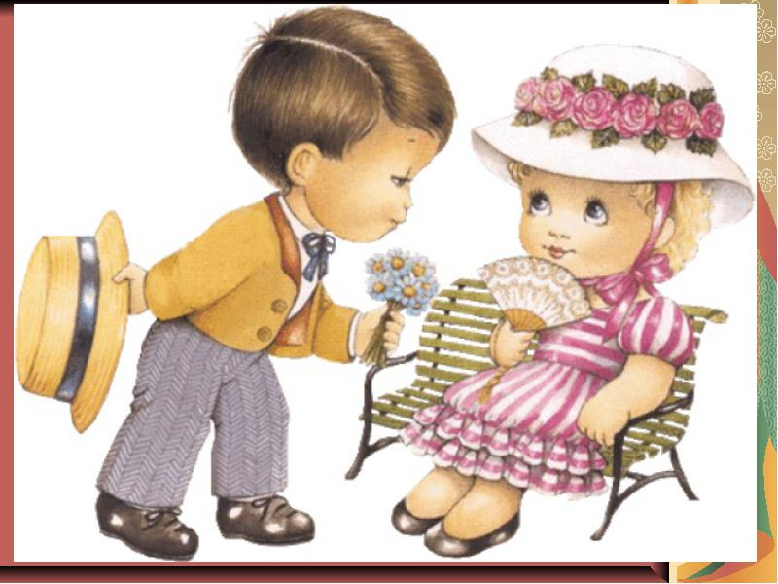
Правила этикета
Иерархия принципов этикета
1. Статус (должность, ранг).
2. Возраст и пол (в случае небольшой разницы в возрасте людей преимуществом пользуются представители слабого пола, однако если разница большая и общается молодая девушка с пожилым мужчиной, тогда преимущество у мужчины).

Slide 7
Правила этикета
1. Культура речи. Она предполагает не только грамматическую правильность, но и отсутствие вульгарных слов, нецензурных выражений, «слов-паразитов».
2. Элементарная вежливость – непременная черта этикета, которая предполагает умение здороваться, прощаться, извиняться, благодарить за помощь, услугу, желать спокойной ночи, доброго утра, хорошего аппетита, здоровья и пр.
3. Тактичность – одна из самых замечательных черт характера. Тактичен человек, который никогда не будет назойливым, не утомит, не обидит, не пошутит некстати. Ему помогают внутреннее чутье и воспитание. Таких людей называют тонкими, деликатными, чуткими.
4. Правила приветствия по старшинству, в соответствии с рангом и общественным положением. Учет национальных особенностей приветствий. Недопущение грубости и хамства в приветствии.
5. Сдержанность, непозволительность развязности, панибратства, самообладание в трудных ситуациях.
6. Уважение к собеседнику, мягкость манер, неприемлемость высокомерия, хвастовства, похвальбы в отношении себя, организации или страны. Скромность в одежде, поведении и высказываниях.
7. Умение спорить, не задевая чувство достоинства собеседника, его национальной гордости. Умение сказать «да» и «нет». Способность учитывать национальные особенности и недопустимость давления чужим авторитетом в споре. Терпимость к иному мнению собеседника.

Slide 8
Правила этикета
8. Уважение к женщине и пожилым людям.
9. Умение признавать свои ошибки, быть самокритичным.
10. Умение говорить и выслушивать комплименты. Комплименты являются немаловажным подспорьем во взаимодействии с людьми. Они должны быть просты и естественны, и если их говорят нечасто, притом умно и тонко, то они придают беседе желаемую грациозность. Комплимент отличается от лести, которая возмущает нравственное чувство каждого порядочного человека. Комплименты искренни и бескорыстны, лесть лицемерна и всегда корыстна.
11. Способность быть в меру услужливым и благодарным.
12. Готовность, умение и желание во что бы то ни стало сдержать слово, обещание, при любых обстоятельствах выполнить взятое на себя обязательство.
13. Порядочность, убежденность в том, что быть честным не только похвально, но и выгодно.
14. Справедливость, чувство долга, ответственность, инициативность, благожелательное отношение к подчиненным.
15. Строгость, требовательность к себе и другим, работоспособность. Умение брать на себя ответственность при принятии решения.
16. Чувство юмора. Веселый собеседник весьма приятен в обществе, и для хозяев дома он всегда желанный и приятный гость. Однако следует помнить народную мудрость, что «шутки и соль должны быть в меру».
17. Умение не создавать неловкие ситуации и достойно выходить из них. Любой находящийся в обществе человек не застрахован от казусных ситуаций, невольных ошибок.

Slide 9
Виды этикета, их краткая характеристика
1) придворный;
2) воинский;
3) дипломатический;
4) общегражданский (светский);
5) деловой (служебный) или бизнес-этикет;
6) церковный;
7) сетевой.

Slide 10
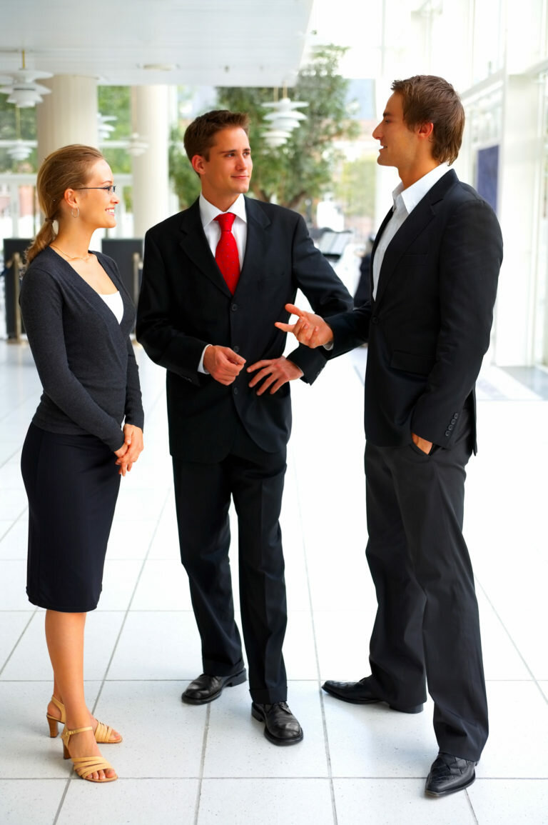
Основы современного бизнес-этикета. Особенности международного (мирового) бизнес-этикета.
Бизнес-этикет – раздел этикета, который содержит совокупность норм и принципов, формирующих стратегию и тактику деятельности людей в этикетных ситуациях делового общения.

Slide 11
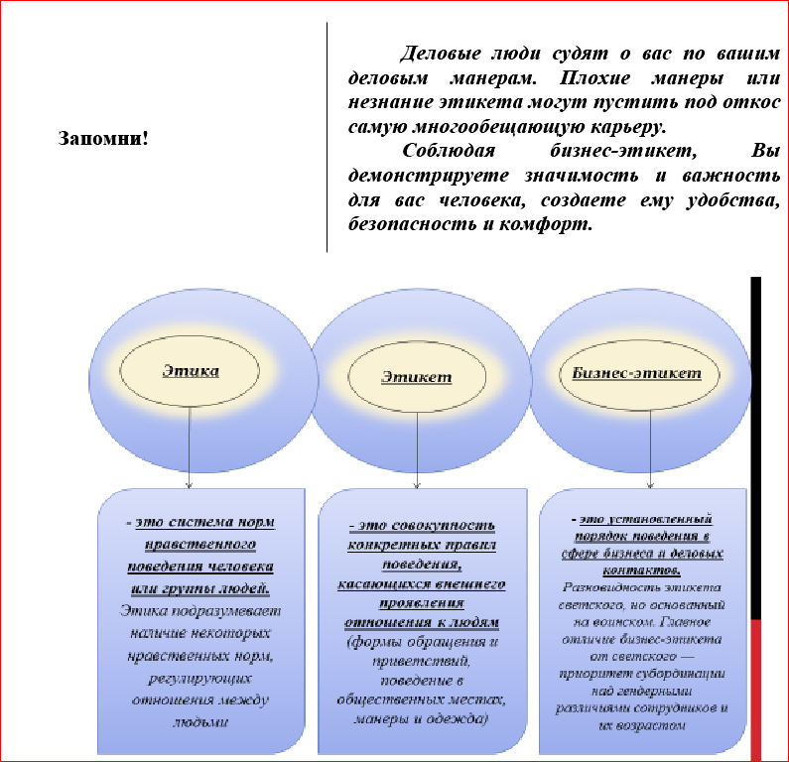

Slide 12
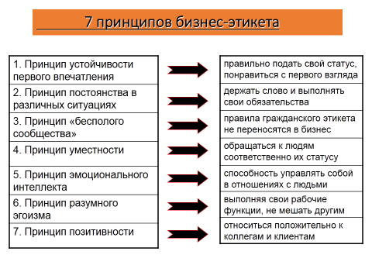

Slide 13
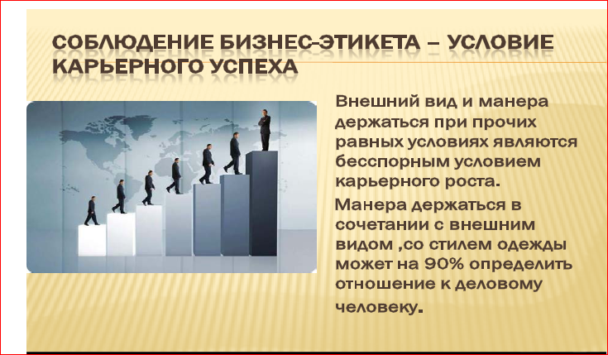

Slide 14
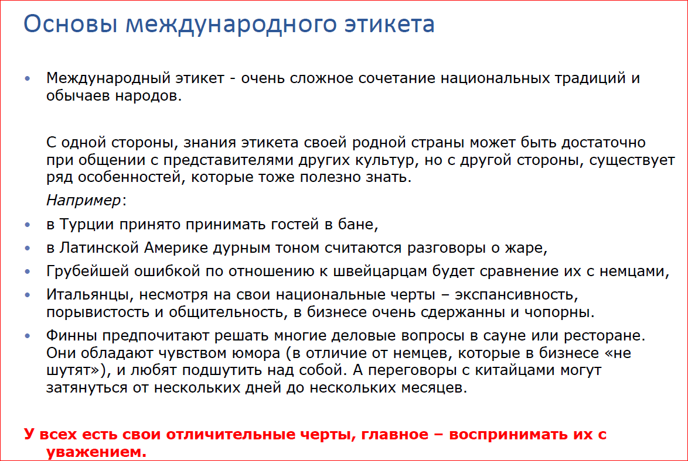

Slide 15
